Slide 1
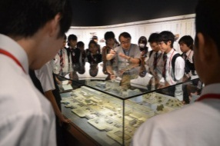
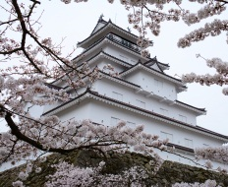
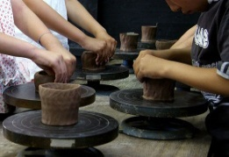
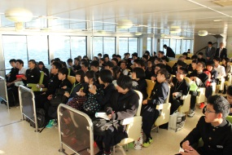
放射線の正しい知識と会津の歴史、松島の復興を学ぶ【福島・宮城】
出発地：各地
日次 | 行 程 | 宿泊
1 | 各地＝＝（昼食）＝＝福島県環境創造センター（愛称名：コミュタン福島）＝＝（50分）＝＝ＪＩＣＡ二本松 （青年海外協力隊訓練所）＝＝（5～40分）＝＝岳温泉又は猪苗代泊 | 福島県 岳温泉 又は 猪苗代地区
2 | 宿泊地＝＝（30～60分）＝＝会津若松市内歴史学習（鶴ヶ城・飯盛山・陶芸体験等/昼食）＝＝（150分）＝＝ ＝＝仙台市内又は松島泊 | 仙宮城県 台市内 又は 松島
3 | 宿泊地＝＝（仙台市からの場合45分）＝＝松島港～～（遊覧船/震災語り部クルーズ/50分）～～松島港 ・・・・・松島散策（昼食）＝＝各地
東北ルートマップ
松島
JICA二本松
岳温泉
猪苗代
会津若松
歴史学習
コミュタン福島
（凡例） ・・・：徒歩 ■□■□：JR ＝＝＝：バス ～～～：船舶 －－－：航空機
福島県環境創造センター（コミュタン福島）
会津鶴ヶ城
陶芸体験 会津慶山焼
松島 語り部クルーズ
放射線や環境問題を身近な視点から理解し、環境の回復と創造への意識を深めていただくための施設です。入館料は無料となっています。
昭和40年に再建、平成13年には天守閣に続く建物が江戸時代の工法・技術を用いて復元されました。内部は郷土博物館となっており会津の歴史に触れることができます。
津若松で唯一の窯場。福島県伝統的工芸品指定を受けている窯元です。
丸文松島汽船㈱では、島育ちの船の乗組員が「語り部」として、震災当日から今日までの日々をお話しします。 被災地松島・塩竈の復興を感じながらクルーズをお楽しみください。

